Slide 1



TRƯỜNG TIỂU HỌCTÂN VIÊN.
TOÁN
LỚP 3A.
NĂM
BÀI 58 : LUYỆN TẬP CHUNG
( TIẾT 2).

Slide 2


Thứ Năm ngày 6 tháng 3 năm 2025
Toán
KHỞI ĐỘNG

Slide 3


non
Ong
học
việc
Bắt đầu

Slide 4

Kết quả của phép tính 3000 x 2 = ?
A. 5000
B. 6000
C. 7000
D. 8000

Slide 5
Kết quả của phép chia 9000 : 3 = ?
A. 3000
B. 6000
C. 2000
D. 4000

Slide 6
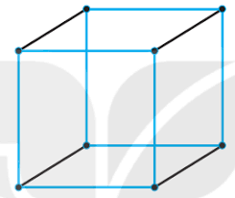
Khối lập phương trên có số cạnh là:
A. 12 cạnh
B. 8 cạnh
C. 10 cạnh
D. 6 cạnh

Slide 7
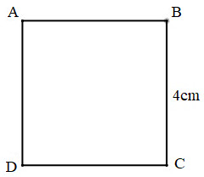
Chu vi của hình vuông bên
là:
A. 8cm
B. 10cm
C. 12cm
D. 16cm

Slide 8
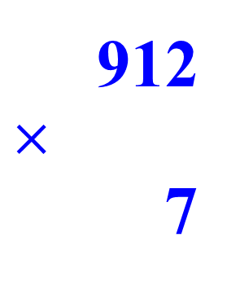
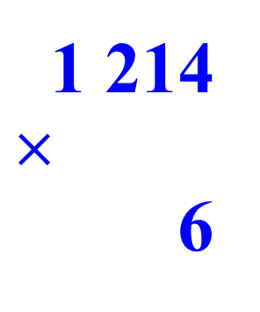
1. Đặt tính rồi tính.
9 362 : 9 1 214 x 6 2 790 : 3 912 x 7
912
$$×$$
7
9 362
9
1 214
$$×$$
6
2 790
3
0 3
1040
09
930
36
00
0
6 384
02
7 284
2 dư 2

Slide 9
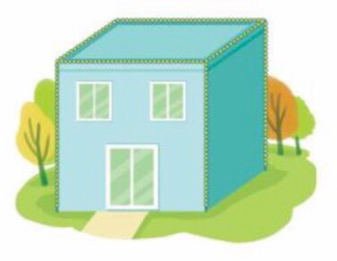
2. Số ?
Ở khu vui chơi, bác Nam muốn gắn các dây đèn dọc theo mỗi cạnh của ngôi nhà dạng khối lập phương, trừ những cạnh sát mặt đất. Mỗi cạnh cần gắn một dây đèn dài 450 cm.
a. Bác Nam cần gắn tất cả dây đèn.
b. Tổng độ dài các dây đèn đó là xăng-ti-mét.
?
8
?
3 600

Slide 10
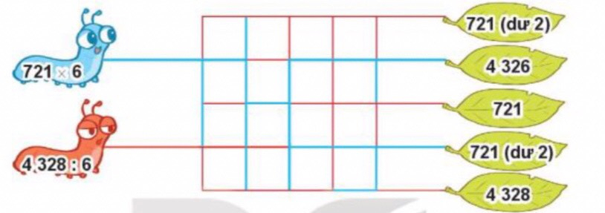
3. Mỗi chú sâu đi theo đường nào để đến chiếc lá là ngôi nhà của mình? Biết rằng mỗi chú sâu chỉ bò theo đường có màu trùng với màu của nó và sâu cũng chỉ bò đến chiếc lá ghi kết quả của phép tính trên mình chú sâu đó.

Slide 12
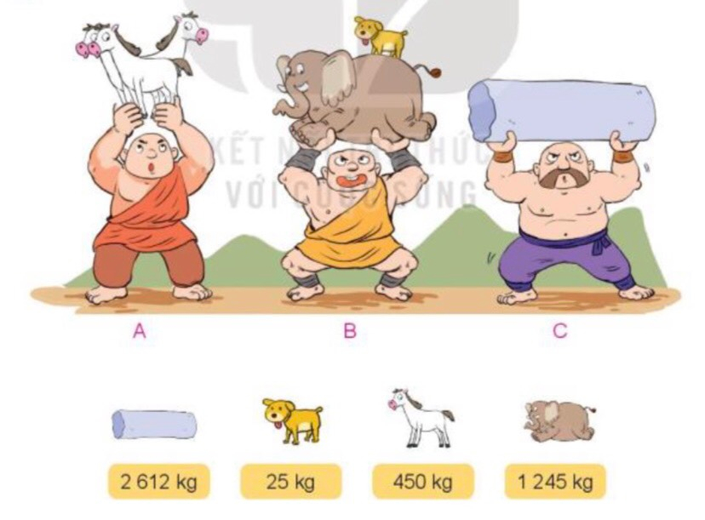
4. Người khổng lồ nào nâng được nhiều ki-lô-gam nhất?
C

Slide 13




Ngộ Không thật
Ngộ Không giả

Slide 14

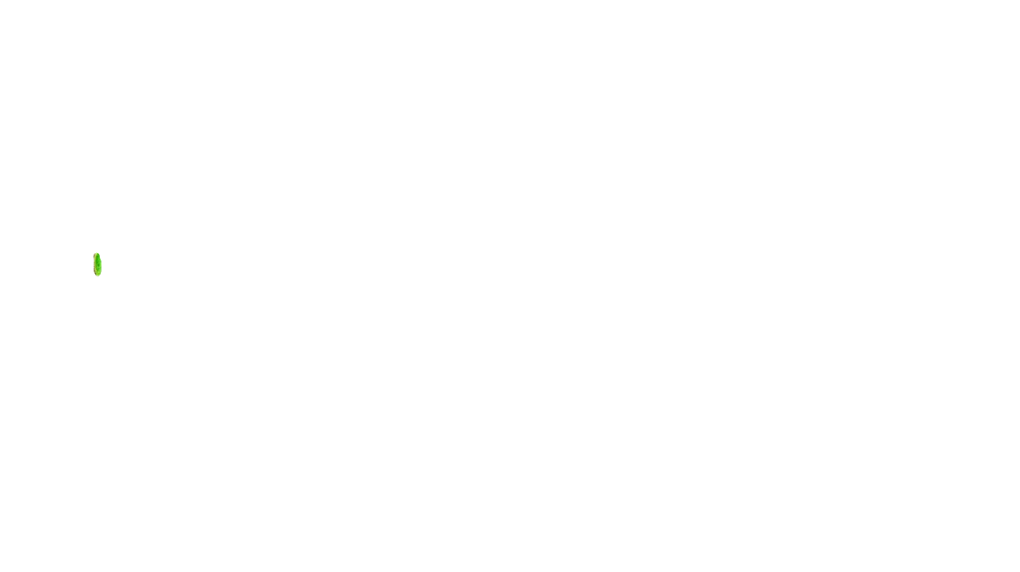
2134 x 2 = 4268
CHỌN SAI RỒI BỌN TA ĐI ĐÁNH TIẾP ĐÂY
A. Đúng
B. Sai

Slide 15
Muốn tính chu vi hình vuông ta lấy chiều dài cộng với chiều rộng ( cùng đơn vị đo) rồi nhân với 2
CHỌN SAI RỒI BỌN TA ĐI ĐÁNH TIẾP ĐÂY
A. Đúng
B. Sai

Slide 16
Muốn tính chu vi hình vuông ta lấy độ dài một cạnh nhân với 4
CHỌN SAI RỒI BỌN TA ĐI ĐÁNH TIẾP ĐÂY
A. Đúng
B. Sai

Slide 17
1000kg + 50kg = 1500kg
CHỌN SAI RỒI BỌN TA ĐI ĐÁNH TIẾP ĐÂY
A. Đúng
B. Sai

Slide 18

CHÀO CÁC EM!
Notes:
18

Slide 19
TRƯỜNG TIỂU HỌCTHANH NHẬT.
TOÁN
LỚP 3B.
NĂM
BÀI 58 : LUYỆN TẬP CHUNG
(TIẾT 3 ).

Slide 20
Thứ Sáu ngày 7 tháng 3 năm 2025
Toán
KHỞI ĐỘNG

Slide 21
Thứ Sáu ngày 7 tháng 3 năm 2025
Toán
Bài 58. Luyện tập chung (Tiết 3)
1.Tính giá trị của biểu thức:
(2 000 + 7 015) : 3 =
9 015
: 3
= 3005
(102 + 901) x 7 =
1003
x 7
= 7021
c) 2 515 : (1 + 4) =
2 515 :
5
= 503
d) 705 x (8 - 2) =
705 x
6
= 4230

Slide 22
Thứ Sáu ngày 7 tháng 3 năm 2025
Toán
Bài 58. Luyện tập chung (Tiết 3)
2. Một tàu chở 7 863 thùng hàng. Người ta dỡ xuống một số thùng hàng thì số thùng hàng còn lại bằng số thùng hàng ban đầu giảm đi 3 lần. Hỏi trên tàu còn lại bao nhiêu thùng hàng?
Bài giải
Số thùng hàng trên tàu còn lại là:
7 863 : 3 = 2 621 (thùng hàng)
Đáp số: 2 621 thùng hàng

Slide 23
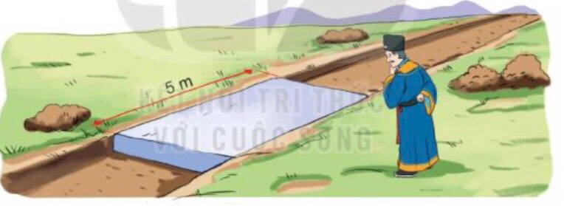
Thứ Sáu ngày 7 tháng 3 năm 2025
Toán
Bài 58. Luyện tập chung (Tiết 3)
3. Số ?
Một vị quan dùng những khối đá giống nhau dạng khối hộp chữ nhật để lát một con đường dài 4 555 m. Hình chữ nhật ở mặt trên mỗi khối đá đó có chiều dài 5m.
Vị quan đó đã dùng khối đá.
?
911
Bài giải
Số khối đá dùng để lát đường là:
4 555 : 5 = 911 (khối đá)
Đáp số: 911 khối đá

Slide 24
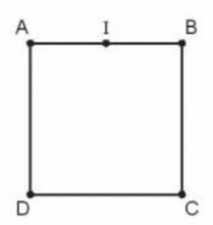
Thứ Sáu ngày 7 tháng 3 năm 2025
Toán
Bài 58. Luyện tập chung (Tiết 3)
4. Số ?
Người ta xây một bức tường thành bao quanh một khu đất có dạng hình vuông ABCD. Mỗi cạnh dài 2324 bước chân.
Bức tường thành dài bước chân.
Người ta xây một chòi canh gác ở trung điểm I của canh AB.
Đoạn AI dài bước chân.
?
9 296
1 162
?
Bài giải
a. Bức tường thành dài số bước chân là:
2324 x 4 = 9 296 (bước chân)
Đáp số: 9 296 bước chân
b. Đoạn AI dài số bước chân là:
2324 : 2 = 1 162 (bước chân)
Đáp số: 1 162 bước chân

Slide 25
CHÀO CÁC EM!
Notes:
25

